Slide 1
Fragment i NavigatioN
Predavači: Daniel Stanković i Miloš Budišin

Slide 2
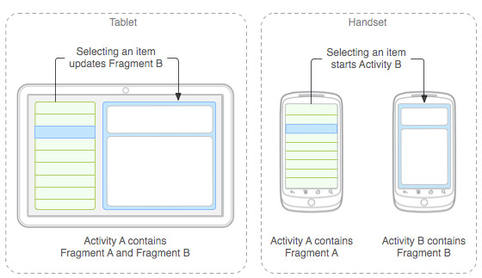
Aktivnost vs fragment
Aktivnost je osnovna komponenta aplikacije koja pruža korisnicima način da interaktuju sa njom. Najčešće predstavlja jedan ekran aplikacije.
Fragment predstavlja deo UI koju možemo koristiti više puta na više mesta i koji je zakačen i prikazan unutar same aktivnosti. Fragment ima svoj layout i sopstveni životni ciklus, ali ne može da živi nezavisno – mora da bude zakačen na aktivnost.

Slide 3
Glavne razlike
AKTIVNOST | FRAGMENT
Komponenta aplikacije koja pomoću svog UI dozvoljava interakciju korisnika | Deo aktivnosti koji doprinosi UI aktivnosti
Postoji nezavisno | Zavisi od aktivnosti
Deklarišemo je u Manifestu | Nije potrebno deklarisati ga u Manifestu
Ne možemo kreirati multi-screen UI koristeći samo aktivnosti | Možemo kreirati multi-screen UI korišćenjem više fragmenata u aktivnosti
Projekat koji koristi samo aktivnosti nije održiv | Korišćenjem fragmenata projekat postaje lako održiv i struktura je čitljivija
Ima svoj životni ciklus koji zavisi samo od OS-a | Ima svoj životni ciklus koji zavisi od životnog ciklusa njegove aktivnosti

Slide 4
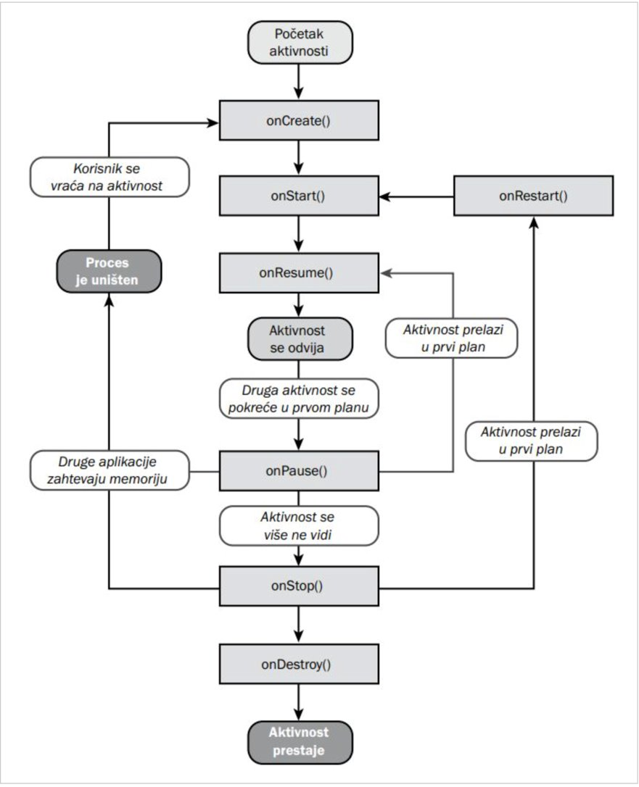
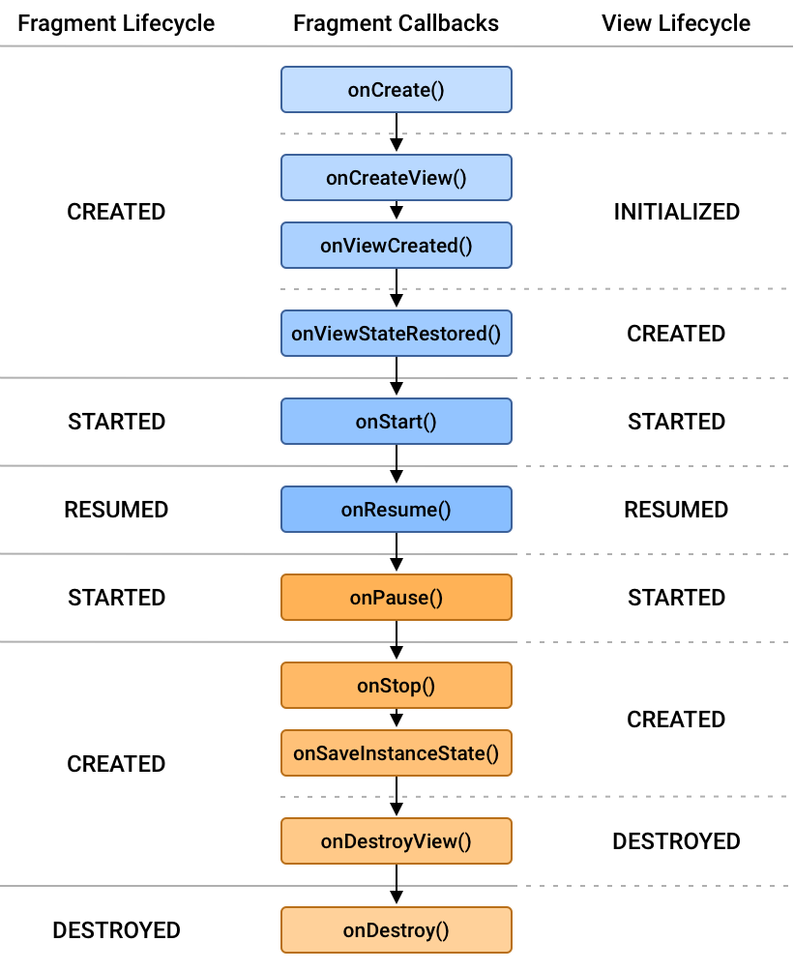
Životni ciklus aktivnosti i fragmenta

Slide 5
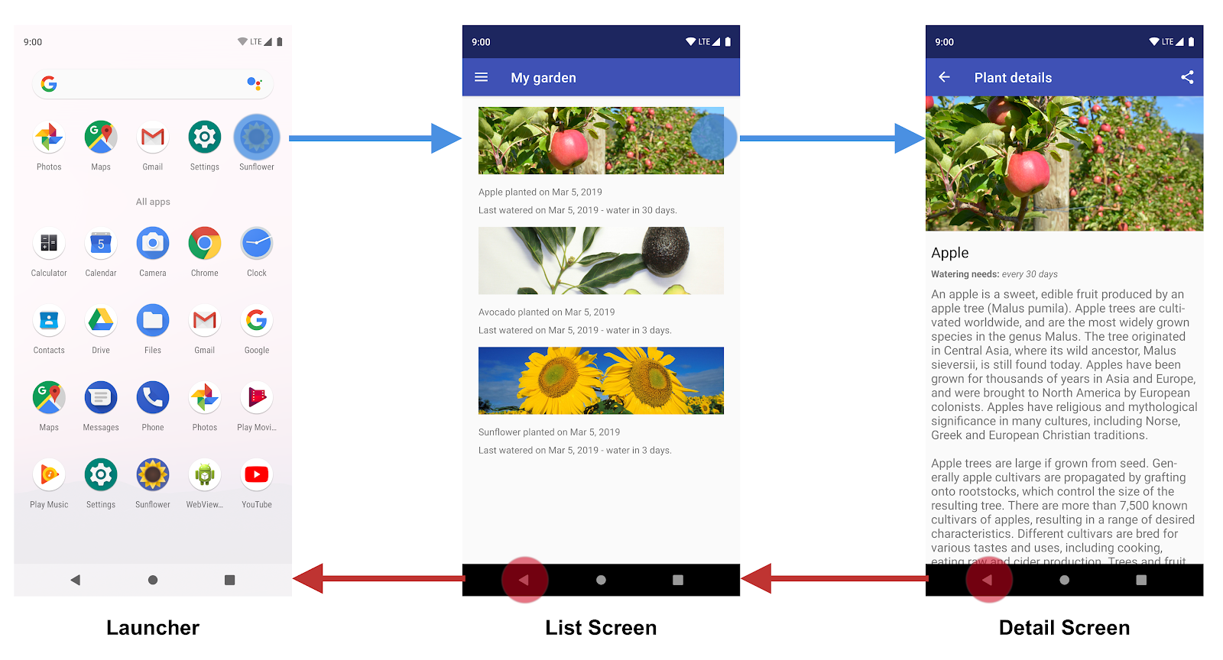
navigacija

Slide 6
Navigacija
Navigacija se odnosi na kretnju kroz različite delove ili ekrane aplikacije. Omogućava korisniku da navigira kroz aplikaciju na razne načine (od klika na dugme do naprednijih paterna poput navigation drawer-a).
To postižemo uz pomoć Jetpack Navigation komponente.
Navigation komponenta 3 ključna dela:
Navigation graph – XML resurs koji sadrži sve informacije vezane za navigaciju
NavHost – prazan kontejner koji prikazuje destinacije iz navigation graph-a
NavController – objekat koji upravlja navigacijom unutar NavHost-a

Slide 7
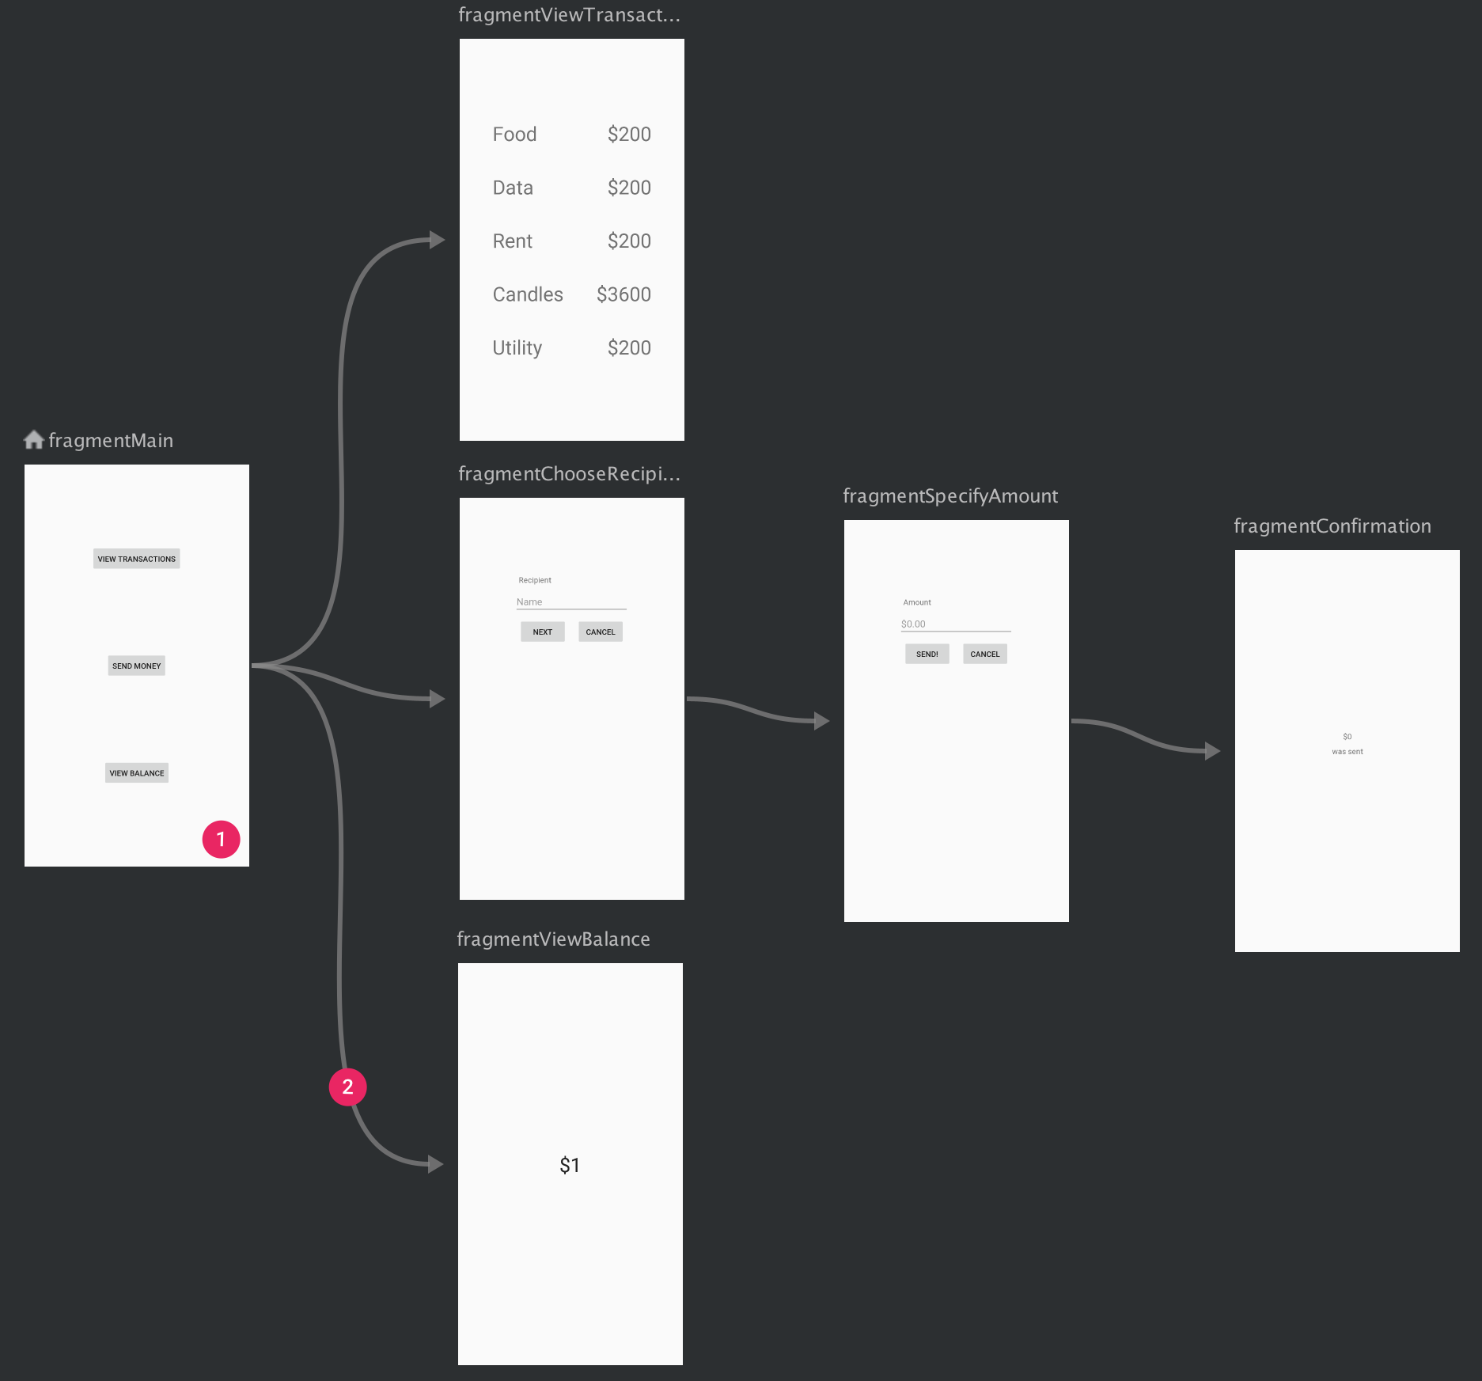
Navigation graph
Navigation graph predstavlja resurs koji sadrži sve destinacije i akcije.
Destinacije su lokacije u aplikaciji izmedju kojih korisnik može da navigira. One su konektovane pomoću akcija.

Slide 8
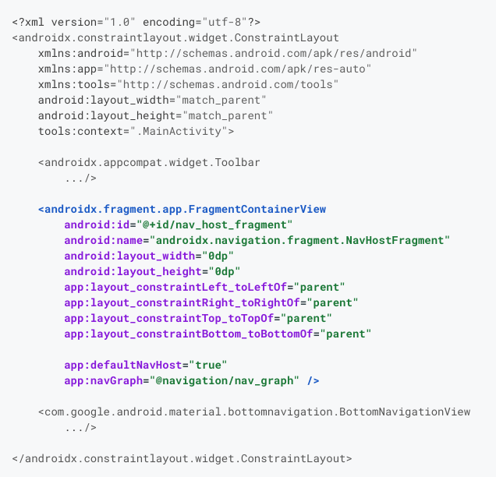
Navigation host
Navigation host je prazan kontejner u kom se destinacije menjaju kako korisnik navigira kroz aplikaciju.
Navigation host mora da bude izveden iz NavHost klase, a default-na implementacija te klase, NavHostFrament, upravlja menjanjem destinacija fragmenata.

Slide 9

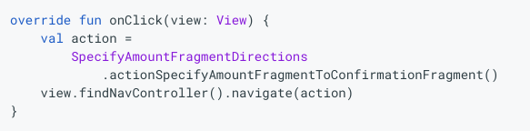
Navcontroller
Navigacija na neku destinaciju izvršavamo uz pomoć NavControllera. To je objekat koji upravlja navigacijom unutar NavHost-a.
Svaki NavHost ima svoj NavController, a njemu pristupamo na jedan od sledećih načina:
Fragment.findNavController()
View.findNavController()
Activity.findNavController(viewId: Int)

Slide 10
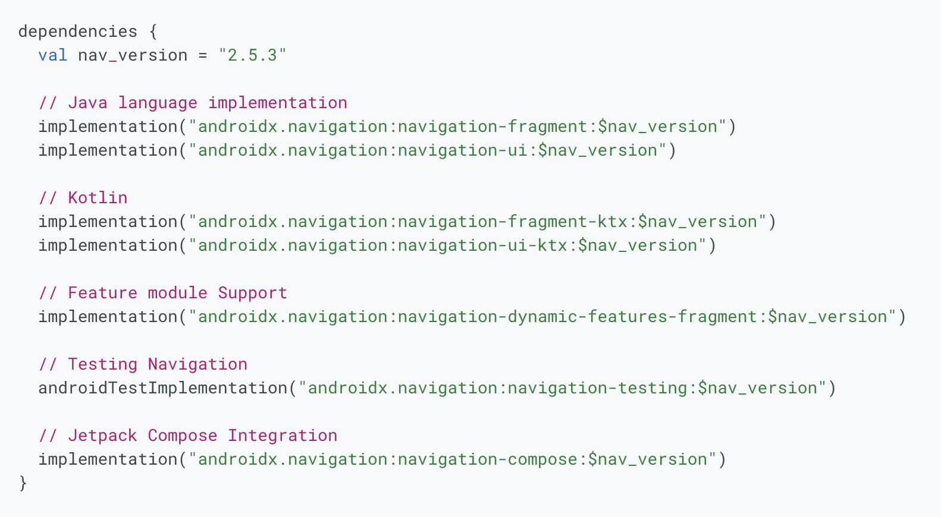
Podešavanje navigation component-a
Da biste mogli da koristite navigaciju potrebno je da dodate odgovarajuće dependencies u build.gradle file (na app module nivou, ne na project nivou)
Napomena: dovoljno je dodati samo kotlin implementaciju kao i varijablu nav_version

Slide 11
Zaključak
Fragment zavisi od aktivnosti – ne može da postoji samostalno bez aktivnosti
Fragment predstavlja deo UI-a
Aktivnost možemo posmatrati kao kontejner u kom će druge UI komponente biti postavljene (uključujući i fragmente)
Bez aktivnosti ne postoji UI

Slide 12
PItanja

